Slide 1
Hệ Thống Phân Tán
(phiên bản thứ 4 , bản 01)
Chương 02: Kiến trúc

Slide 2
Kiến trúc
Kiến trúc phong cách
Phong cách kiến trúc
Nền tảng ý tưởng
Phong cách kiến trúc được xây dựng dựa trên:
Các thành phần có thể thay thế với giao diện được xác định rõ ràng.
Cách các thành phần kết nối với nhau.
Loại dữ liệu trao đổi giữa các thành phần.
Kết nối (Connectors)
Connectors là cơ chế trung gian hỗ trợ giao tiếp, phối hợp hoặc hợp tác giữa các thành phần. Ví dụ:
Gọi thủ tục từ xa (Remote Procedure Call - RPC).
Nhắn tin (Messaging).
Truyền dữ liệu theo dòng (Streaming).

Slide 3
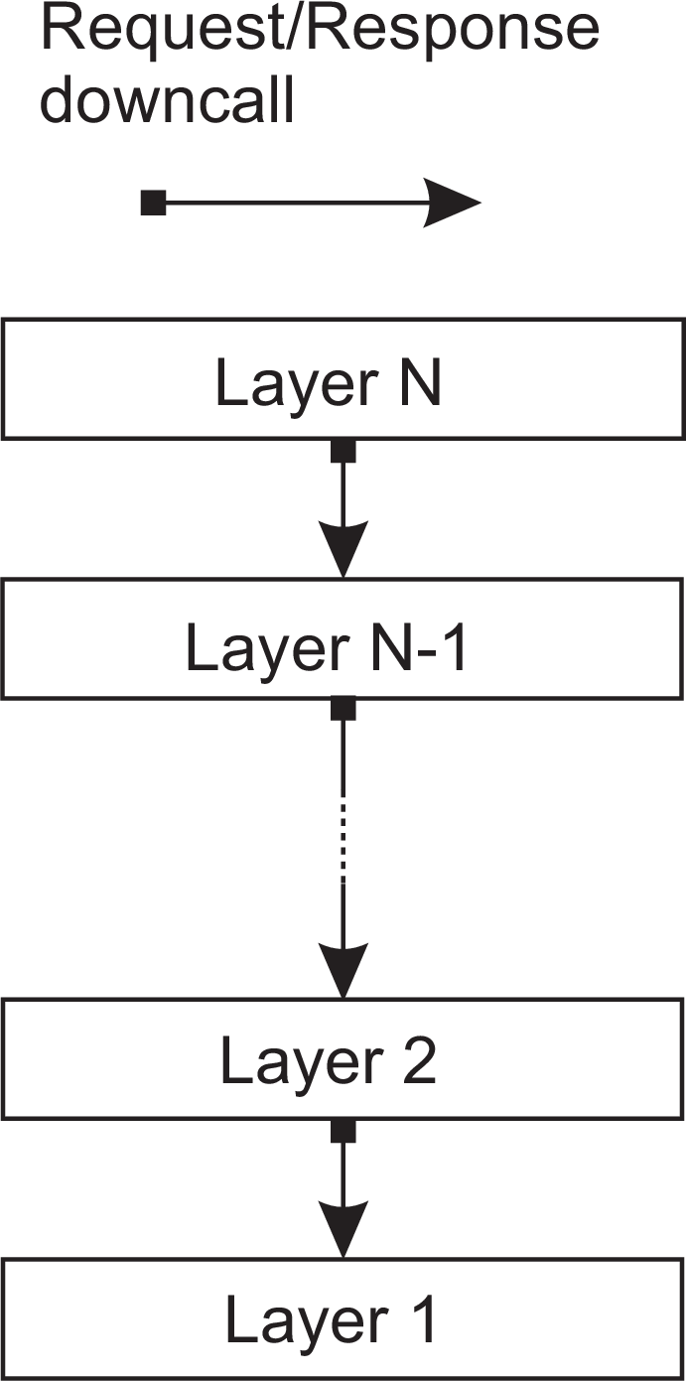
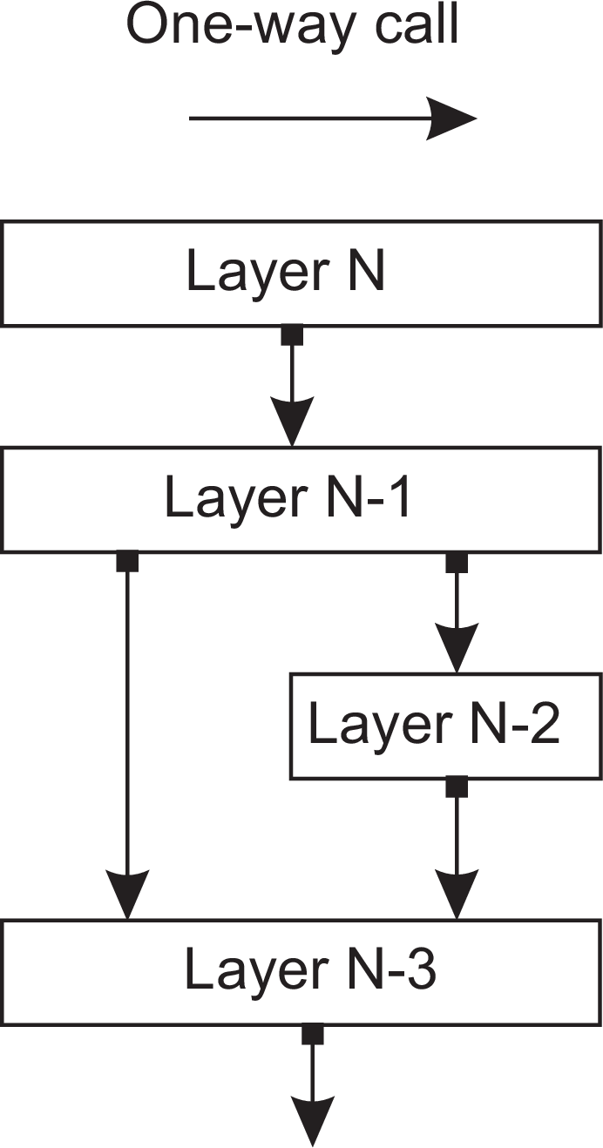
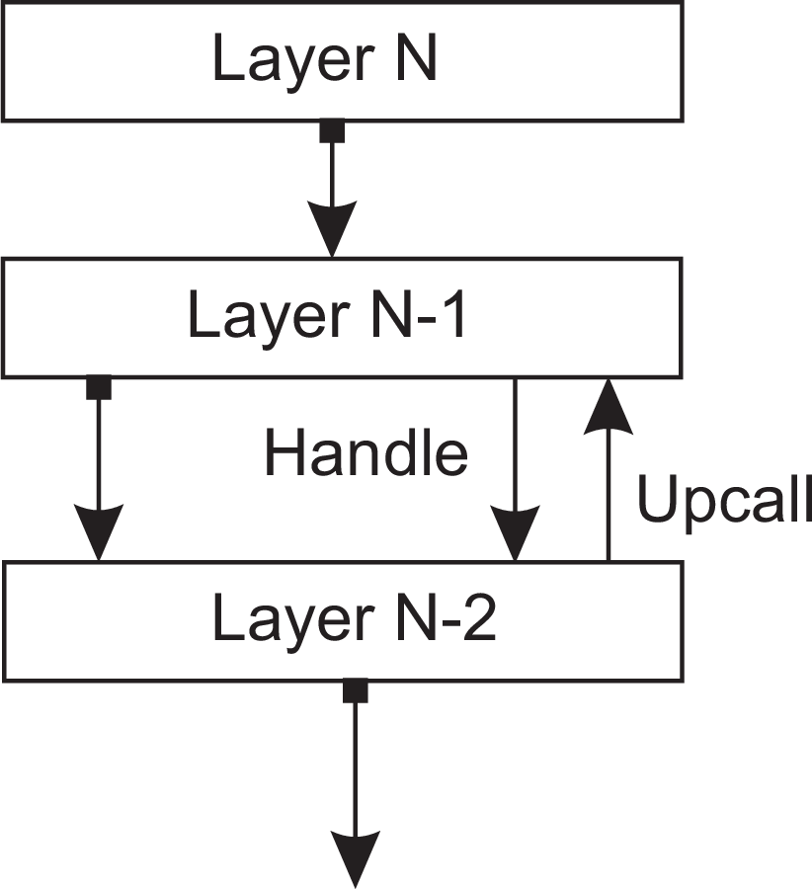
Kiến trúc
Kiến trúc phong cách
Kiến trúc phân tầng
Hệ thống có thể được tổ chức theo nhiều cách khác nhau:
(Một)
(b)
(c)
nhiều lớp kiến trúc

Slide 4
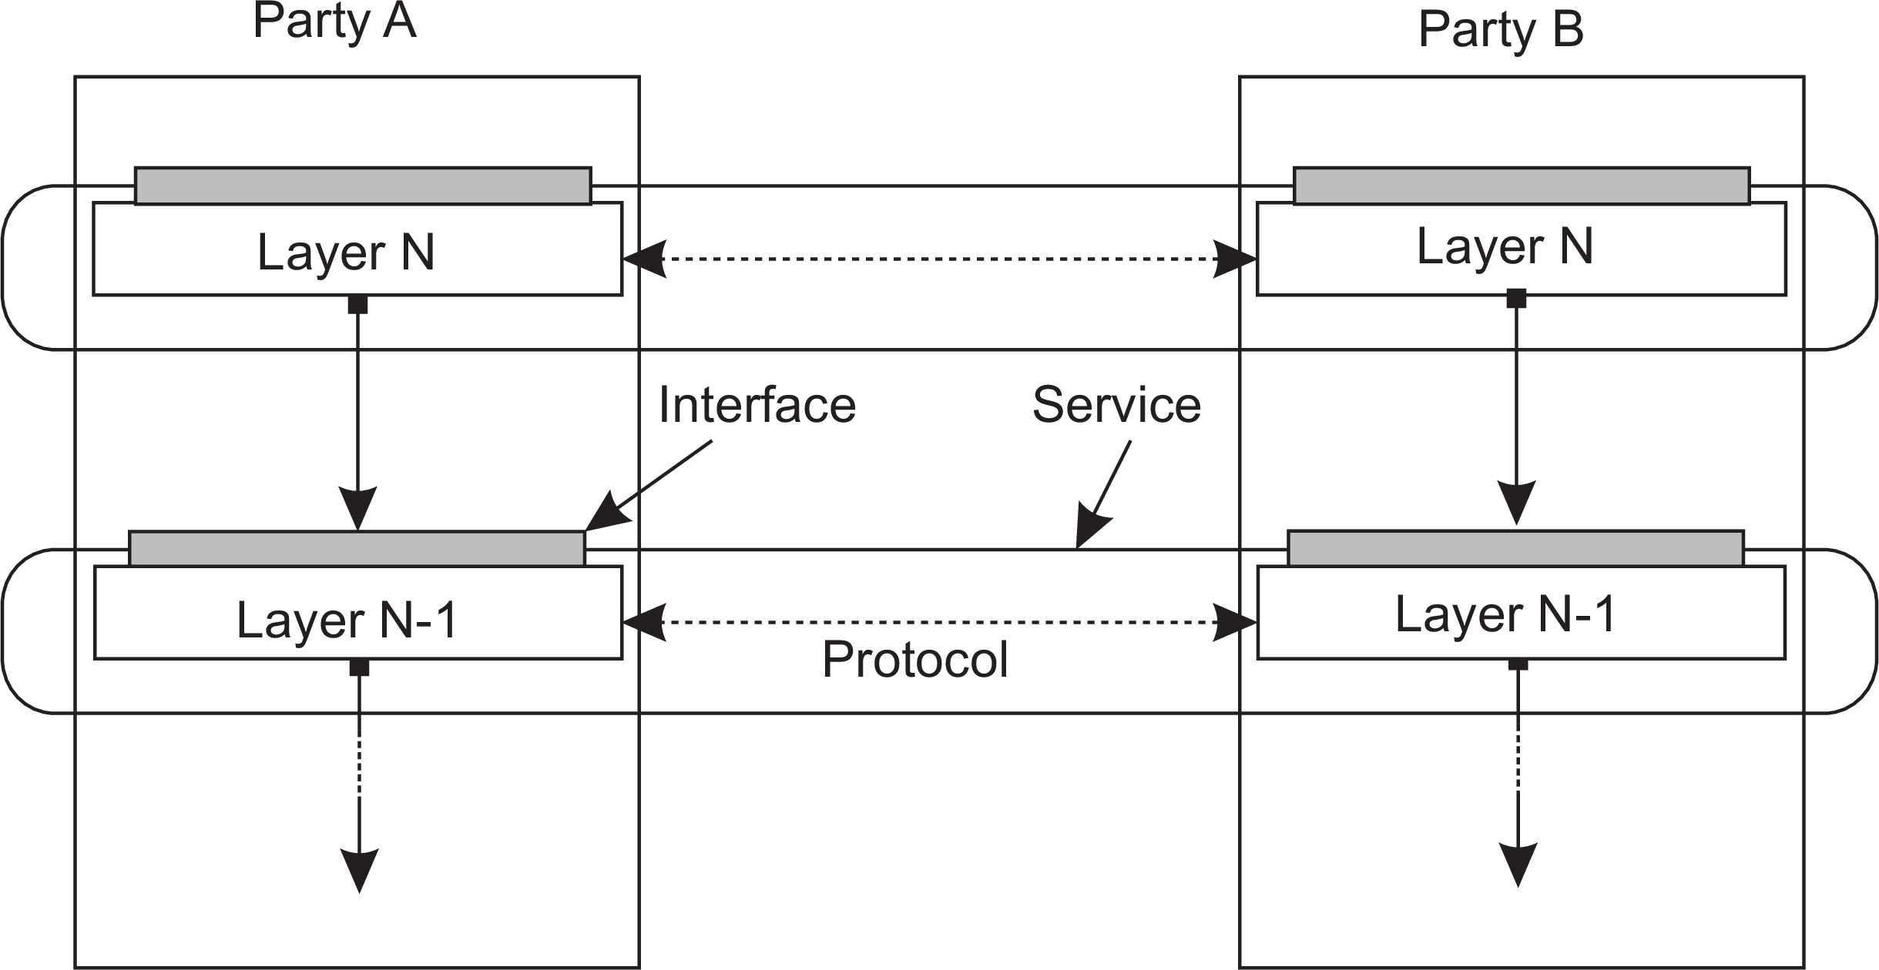
Kiến trúc
Kiến trúc phong cách
Ví dụ: giao thức giao tiếp
Giao thức, dịch vụ, giao diện
nhiều lớp kiến trúc

Slide 5
Architectures
Kiến trúc phong cách
Mô hình giao tiếp hai bên (Two-Party Communication)
Server
1 from socket import *
2
3 s = socket(AF_INET, SOCK_STREAM)
4 (conn, addr) = s.accept() # returns new socket and addr. client
5 while True: # forever
6
7
8
9
data = conn.recv(1024) # receive data from client
if not data: break # stop if client stopped
msg = data.decode()+"*" # process the incoming data into a response
conn.send(msg.encode()) # return the response
10 conn.close() # close the connection
Client
1 from socket import *
2
3 s = socket(AF_INET, SOCK_STREAM)
4 s.connect((HOST, PORT)) # connect to server (block until accepted)
5 msg = "Hello World" # compose a message
6 s.send(msg.encode()) # send the message
7 data = s.recv(1024) # receive the response
8 print(data.decode()) # print the result
9 s.close() # close the connection
nhiều lớp kiến trúc

Slide 6
Ứng dụng Phân lớp
Kiến trúc Kiến trúc phong cách
Truyền thống ba lớp xem
Lớp giao diện ứng dụng chứa đơn vị vì giao diện ĐẾN người sử dụng hoặc bên ngoài ứng dụng
Xử lý lớp chứa cái chức năng của MỘT ứng dụng, tức là, không cụ thể dữ liệu
Dữ liệu lớp chứa cái dữ liệu cái đó Một khách hàng muốn ĐẾN thao túng thông qua ứng dụng thành phần
nhiều lớp kiến trúc

Slide 7
Ứng dụng Phân lớp
Kiến trúc Kiến trúc phong cách
Truyền thống ba lớp xem
Lớp giao diện ứng dụng chứa đơn vị vì giao diện ĐẾN người sử dụng hoặc bên ngoài ứng dụng
Xử lý lớp chứa cái chức năng của MỘT ứng dụng, tức là, không cụ thể dữ liệu
Dữ liệu lớp chứa cái dữ liệu cái đó Một khách hàng muốn ĐẾN thao túng thông qua ứng dụng thành phần
Nhận xét
Cái này phân lớp là thành lập TRONG nhiều phân phối thông tin hệ thống, sử dụng cơ sở dữ liệu truyền thống công nghệ Và đi kèm ứng dụng.
nhiều lớp kiến trúc

Slide 8
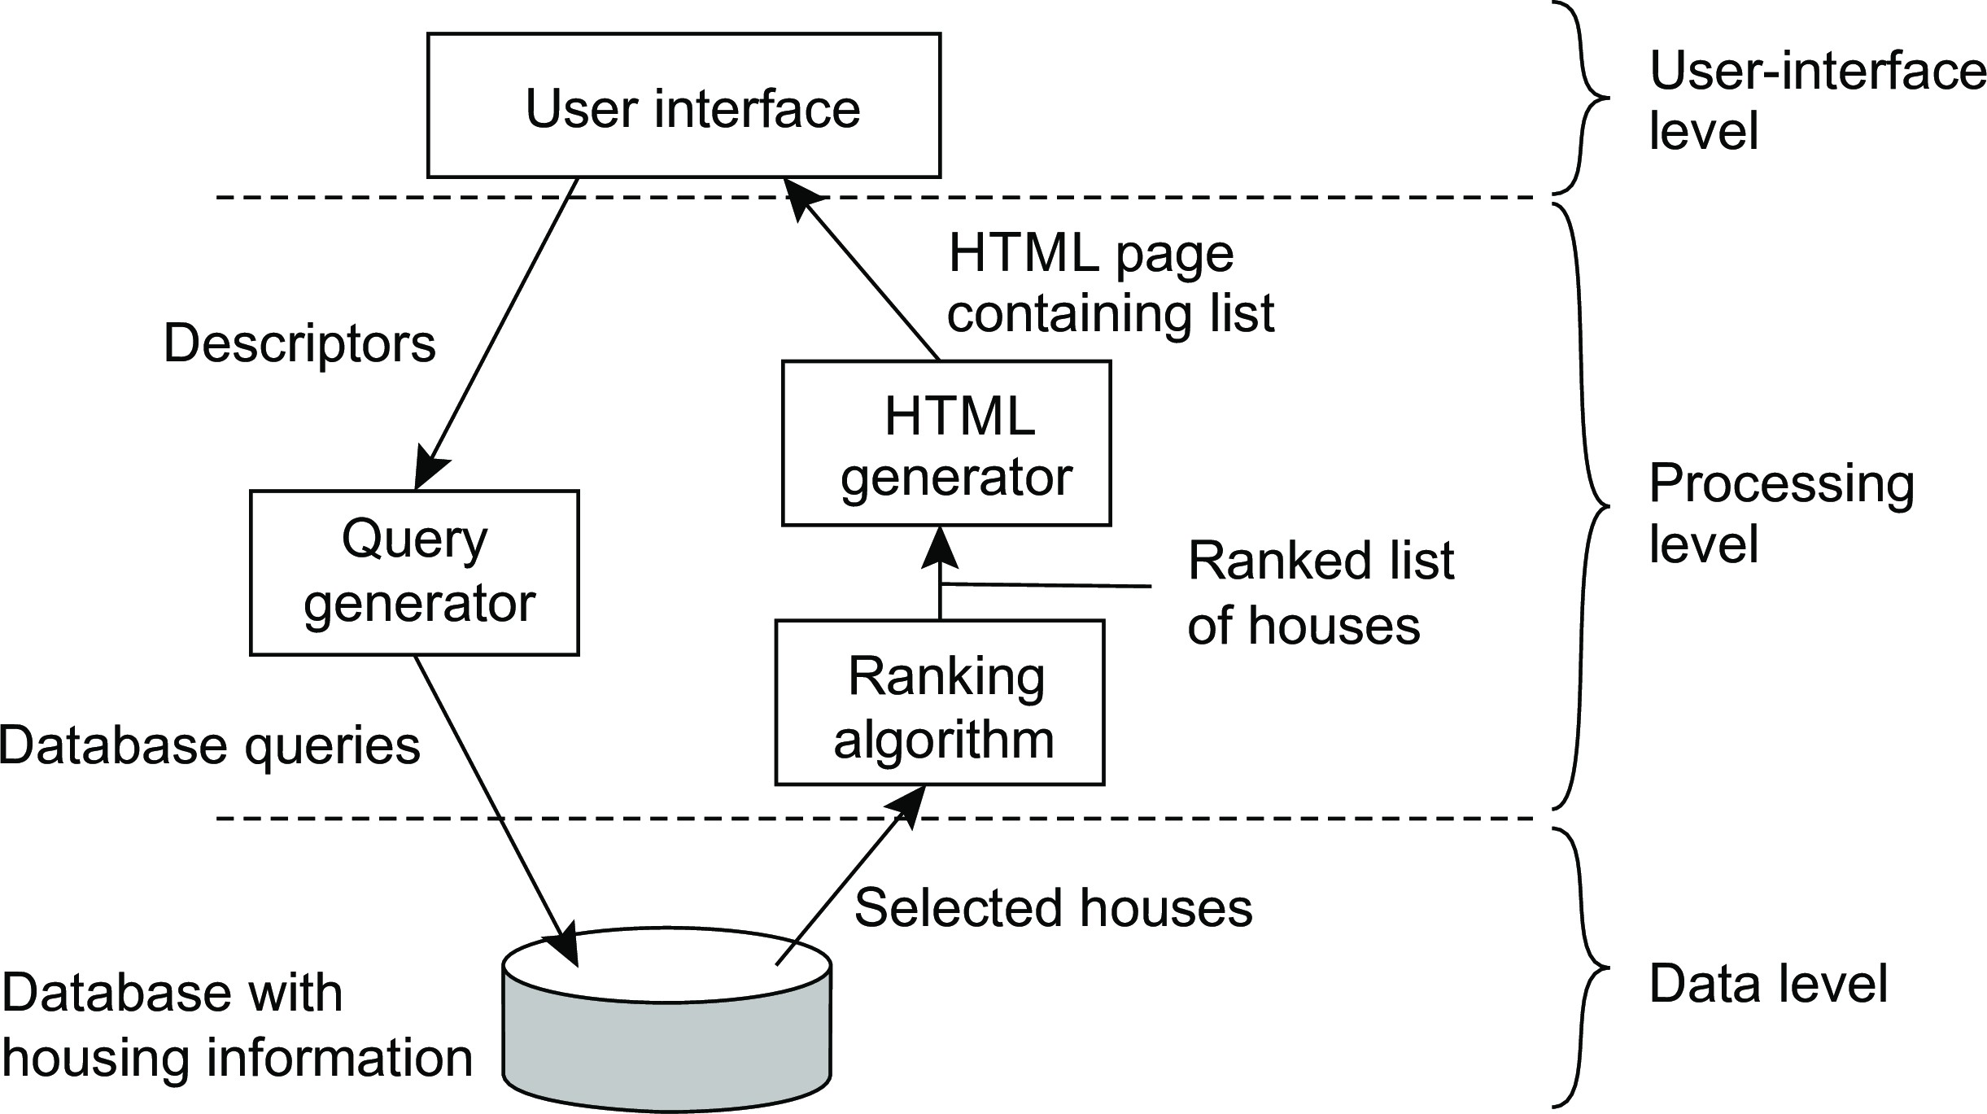
Kiến trúc
Kiến trúc phong cách
Ứng dụng Phân lớp
Ví dụ: Một engine tìm kiếm đơn giản
nhiều lớp kiến trúc

Slide 9
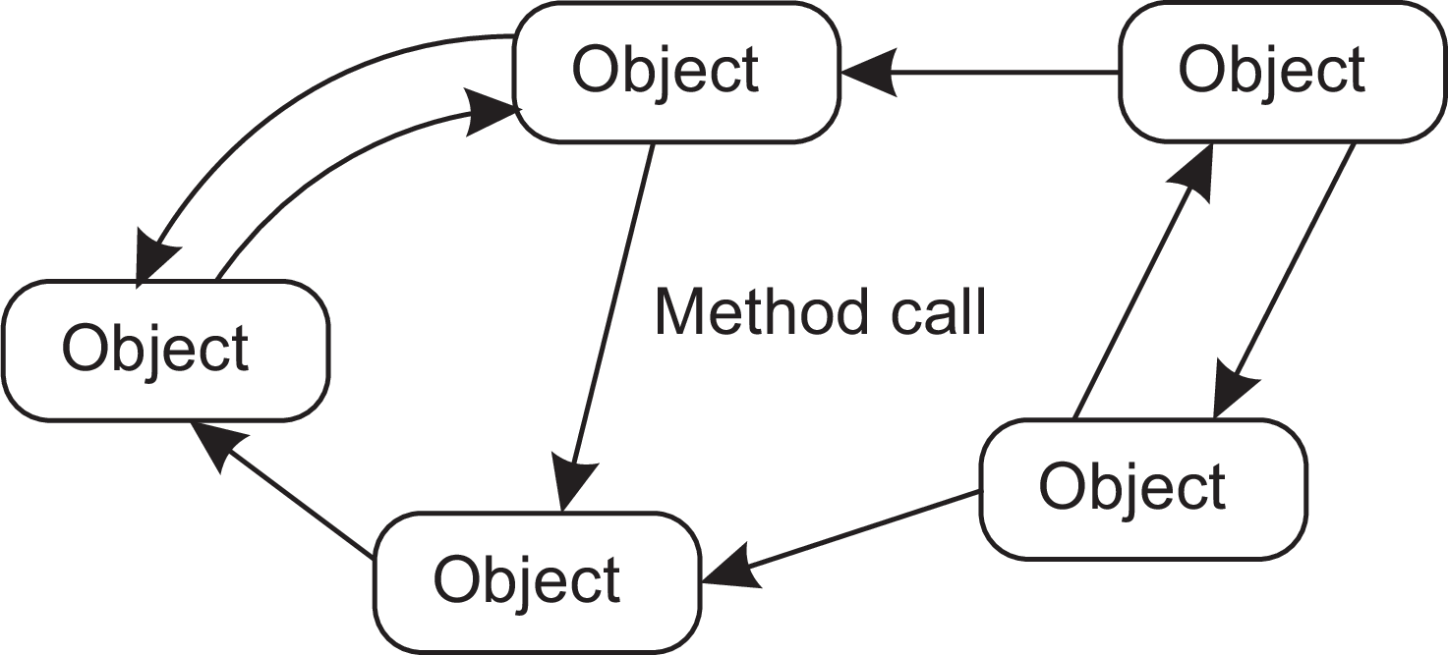
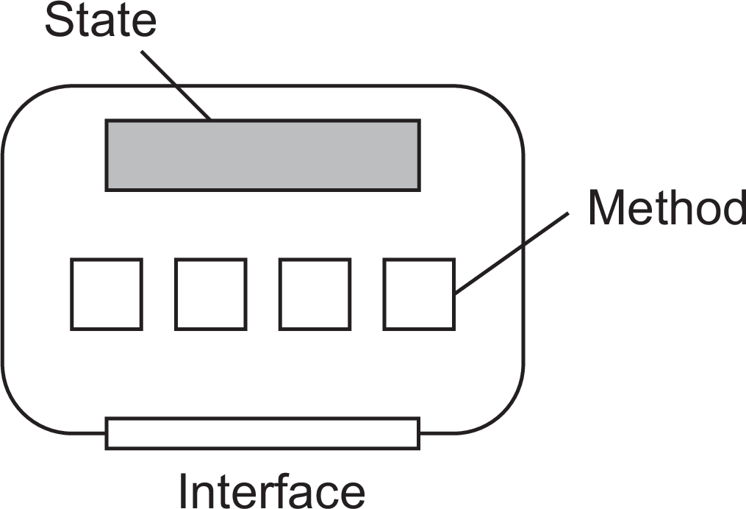
Kiến trúc dựa trên đối tượng (Object-Based Architecture)
Kiến trúc Kiến trúc phong cách
Bản chất
Thành phần là các đối tượng, đã kết nối với nhau khác bởi vì lời gọi thủ tục. Đối tượng có thể là được đặt TRÊN máy khác nhau; gọi Có thể do đó thực hiện sang một mạng lưới.
Đóng gói
Đối tượng có thể được đặt trên các máy khác nhau và gọi hàm qua mạng.
Hướng tới dịch vụ kiến trúc

Slide 10
Kiến trúc Restful
Kiến trúc Kiến trúc phong cách
Bản chất
Hãy xem một hệ thống phân tán như một tập hợp các tài nguyên, được quản lý riêng lẻ bởi các thành phần khác nhau. Các tài nguyên này có thể được thêm vào, xóa bỏ, truy xuất hoặc sửa đổi bởi các ứng dụng (từ xa).
Mỗi tài nguyên được nhận diện thông qua một hệ thống đặt tên thống nhất.
Tất cả các dịch vụ đều cung cấp cùng một giao diện.
Các thông điệp gửi đến hoặc nhận từ một dịch vụ đều có nội dung mô tả đầy đủ.
Sau khi thực hiện một thao tác trên dịch vụ, thành phần đó sẽ quên mọi thông tin về người gọi.
Toán tử cơ bản
Hoạt động | Mô tả
Put | Tạo mới một mới tài nguyên
Get | Lấy lại cái tình trạng của tài nguyên trong một số đại diện
Delete | Xóa bỏ một tài nguyên
Post | Biến đổi một tài nguyên qua chuyển một trạng thái mới
Hướng tới dịch vụ kiến trúc

Slide 11
Ví dụ: Kho Dịch vụ Đơn giản của Amazon
Kiến trúc Kiến trúc phong cách
Bản chất
Đối tượng (tập tin) là được đặt vào trong xô (thư mục). Xô không thể đặt được vào trong xô. Để thao tác trên một đối tượng ObjectName trong bucket BucketName, cần sử dụng định danh sau:
http://BucketName.s3.amazonaws.com/ObjectName
Các thao tác điểm hình
Tất cả các thao tác đều được thực hiện bằng cách gửi yêu cầu HTTP:
Tạo bucket hoặc đối tượng: Sử dụng phương thức PUT với đường dẫn URI.
Liệt kê các đối tượng: Sử dụng phương thức GET trên tên bucket.
Đọc một đối tượng: Sử dụng phương thức GET trên đường dẫn URI đầy đủ.
Hướng tới dịch vụ kiến trúc

Slide 12
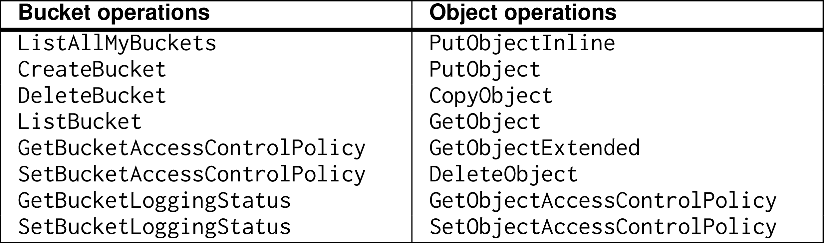
Tại giao diện
Kiến trúc Kiến trúc phong cách
Vấn đề
Nhiều người thích cách tiếp cận RESTful bởi vì cái giao diện với dịch vụ rất đơn giản. Tuy nhiên, nhược điểm là nhiều thao tác phải được thực hiện thông qua tham số truyền vào.
Amazon S3 XÀ PHÒNG giao diện
Hướng tới dịch vụ kiến trúc

Slide 13
Tại giao diện
Kiến trúc Kiến trúc phong cách
Đơn giản hóa
Cho rằng một giao diện bucket cung cấp phương thức create, yêu cầu chuỗi đầu vào là mybucket , để tạo ra bucket “mybucket”
Hướng tới dịch vụ kiến trúc

Slide 14
Tại giao diện
Kiến trúc Kiến trúc phong cách
Đơn giản hóa
Cho rằng một giao diện bucket cung cấp phương thức create, yêu cầu chuỗi đầu vào là mybucket , để tạo ra bucket “mybucket”
SOAP
import bucket bucket.create("mybucket")
Hướng tới dịch vụ kiến trúc

Slide 15
TRÊN giao diện
Kiến trúc Kiến trúc phong cách
Đơn giản hóa
Cho rằng một giao diện bucket cung cấp phương thức create, yêu cầu chuỗi đầu vào là mybucket , để tạo ra bucket “mybucket”
SOAP
import bucket bucket.create("mybucket")
RESTful
PUT "https://mybucket.s3.amazonsws.com/"
Hướng tới dịch vụ kiến trúc

Slide 16
TRÊN giao diện
Kiến trúc Kiến trúc phong cách
Sự đơn giản hóa
Cho rằng MỘT giao diện xô cung cấp MỘT hoạt động tạo nên , yêu cầu MỘT chuỗi đầu vào như là BẰNG thùng của tôi , vì tạo ra Một xô “thùng của tôi.”
XÀ PHÒNG
nhập khẩu xô xô.create("mybucket")
Nghỉ ngơi
ĐẶT "https://mybucket.s3.amazonsws.com/"
Kết luận
Có kết luận nào rút ra được không?
Hướng tới dịch vụ kiến trúc

Slide 17
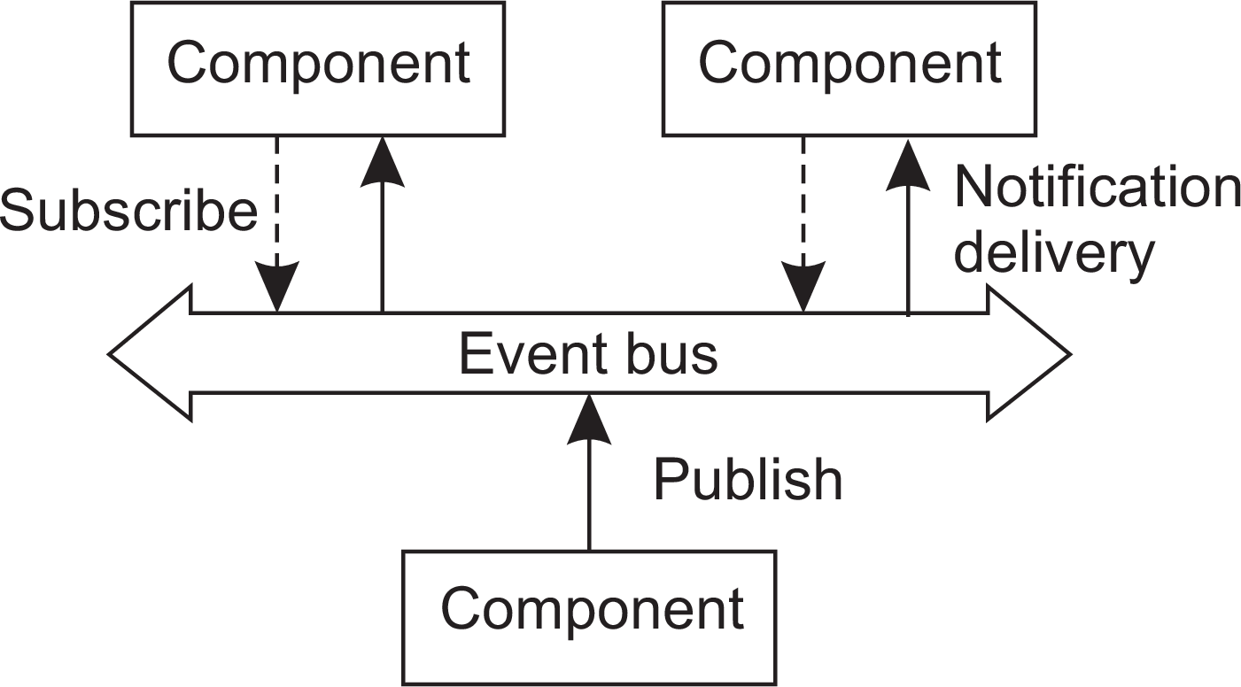
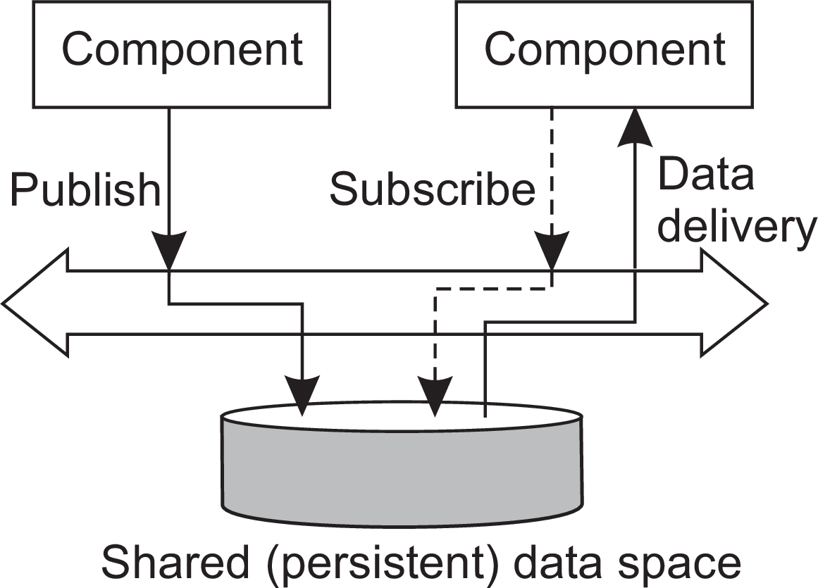
Kiến trúc
Kiến trúc phong cách
Phối hợp
Liên kết tạm thời và liên kết tham chiếu
 | Tạm thời được ghép nối | Tạm thời được ghép nối
Liên kết tham chiếu | Trực tiếp | Hộp thư
Tách rời tham chiếu | Dựa trên sự kiện | Không gian dữ liệu chung
Dựa trên sự kiện và không gian dữ liệu chung
Đăng tải -đăng ký kiến trúc

Slide 18
Kiến trúc
Kiến trúc phong cách
Ví dụ: Không gian bộ dữ liệu Linda
Ba thao tác đơn giản
in(t): Xóa một bộ dữ liệu (tuple) khớp với mẫu t.
rd(t): Lấy một bản sao của bộ dữ liệu khớp với mẫu t.
out(t): Thêm bộ dữ liệu t vào không gian bộ dữ liệu.
Chi tiết bô sung
Gọi out(t) hai lần liên tiếp sẽ lưu trữ hai bản sao của bộ dữ liệu t ⇒ Không gian bộ dữ liệu được mô hình hóa như một tập hợp đa tập (multiset).
Cả in và rd đều là các thao tác chặn (blocking operations): Người gọi sẽ bị chặn cho đến khi tìm thấy một bộ dữ liệu phù hợp hoặc khi bộ dữ liệu đó trở nên khả dụng.
Đăng tải -đăng ký kiến trúc

Slide 19
Ví dụ: Không gian bộ dữ liệu Linda
1 import linda
2 linda.connect()
3
4 blog = linda.TupleSpace()
5 linda.universe._out(("MicroBlog",blog))
Bob:
6
7 blog = linda.universe._rd(("MicroBlog",linda.TupleSpace))[1]
8
9 blog._out(("bob","distsys","I am studying chap 2"))
10 blog._out(("bob","distsys","The linda example’s pretty simple"))
11 blog._out(("bob","gtcn","Cool book!"))
1 import linda
2 linda.connect()
3
4 blog = linda.universe._rd(("MicroBlog",linda.TupleSpace))[1]
5
6 blog._out(("alice","gtcn","This graph theory stuff is not easy"))
7 blog._out(("alice","distsys","I like systems more than graphs"))
Alice:
1 import linda
2 linda.connect()
3
4 blog = linda.universe._rd(("MicroBlog",linda.TupleSpace))[1]
5
6 t1 = blog._rd(("bob","distsys",str))
7 t2 = blog._rd(("alice","gtcn",str))
8 t3 = blog._rd(("bob","gtcn",str))
9
10 print t1
11 print t2
12 print t3
Chuck:
Publish-subscribe architectures

Slide 20
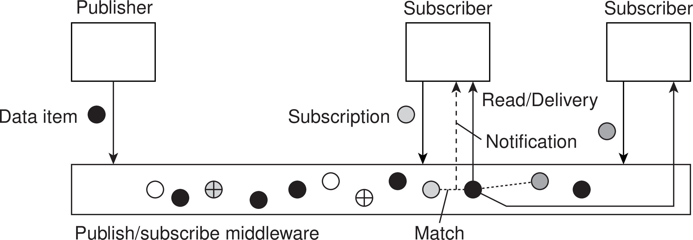
Kiến trúc
Kiến trúc phong cách
Mô hình Publish-Subscribe
Vấn đề: Làm thế nào để khớp sự kiện?
Giả sử các sự kiện được mô tả bằng cặp (thuộc tính, giá trị). Có hai cách đăng ký nhận sự kiện:
Đăng ký theo chủ đề (Topic-based subscription): Xác định chuỗi điều kiện theo dạng "thuộc tính = giá trị".
Đăng ký theo nội dung (Content-based subscription): Xác định chuỗi điều kiện theo dạng "thuộc tính ∈ khoảng giá trị".
Nhận xét
Đăng ký theo nội dung có thể gặp vấn đề nghiêm trọng về khả năng mở rộng (scalability problems).
Lý do? Khi số lượng người đăng ký lớn và bộ lọc nội dung trở nên phức tạp, hệ thống phải xử lý nhiều điều kiện so khớp hơn, làm tăng độ trễ và tiêu tốn tài nguyên.
Đăng tải -đăng ký kiến trúc

Slide 21
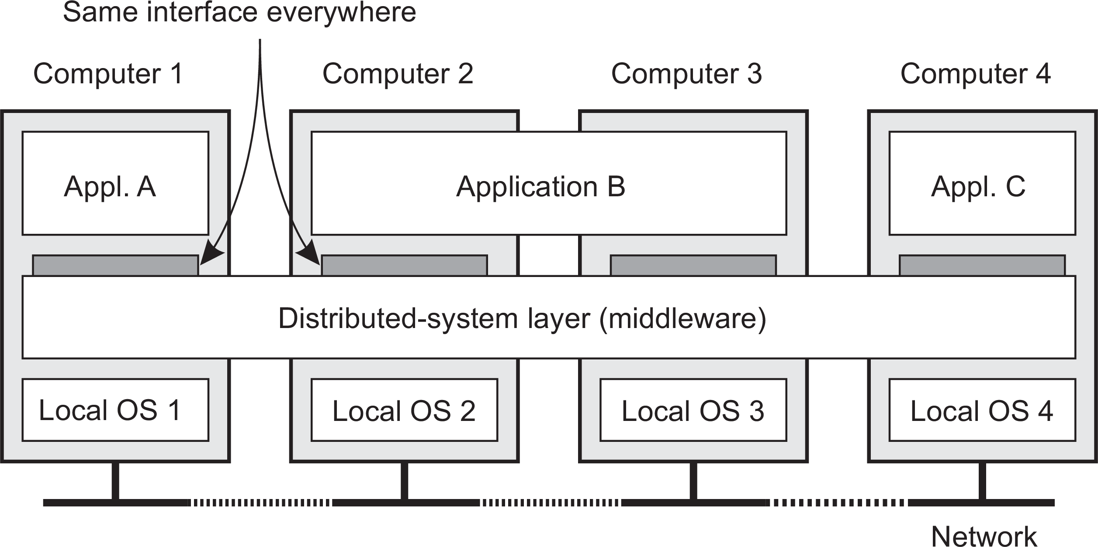
Kiến trúc
mềm trung gian và hệ thống phân tán
Phần mềm trung gian: cái Hệ điều hành của phân phối hệ thống
Cái gì làm Nó bao gồm?
Thông thường đã sử dụng thành phần Và chức năng cái đó nhu cầu không là đã thực hiện bằng các ứng dụng riêng.

Slide 22
Sử dụng di sản ĐẾN xây dựng phần mềm trung gian
Kiến trúc Phần mềm trung gian và hệ thống phân tán
Vấn đề
Các giao diện ngỏ ý qua Một di sản thành phần là hầu hết rất có thể không thích hợp cho tất cả các ứng dụng.
Giải pháp
MỘT giấy gói hoặc bộ chuyển đổi cung cấp MỘT giao diện chấp nhận được ĐẾN Một khách hàng ứng dụng. Chức năng của nó là đã biến đổi vào trong những thứ kia có sẵn Tại cái thành phần.
Phần mềm trung gian tổ chức

Slide 23
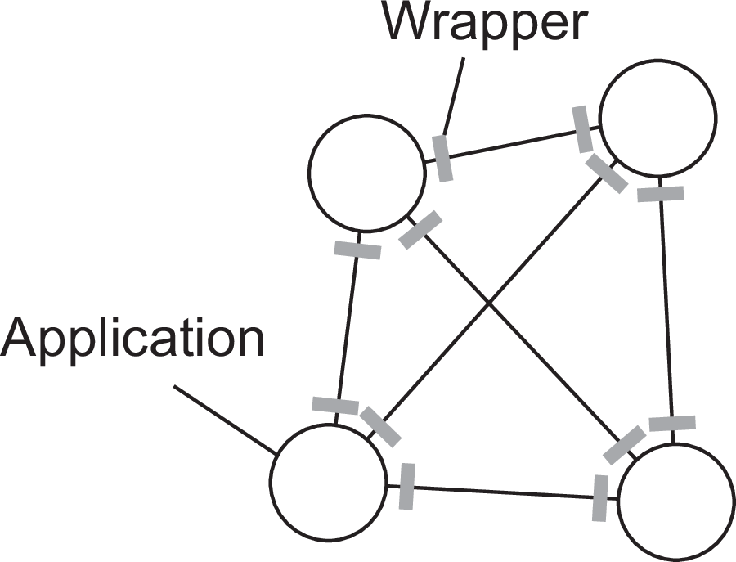
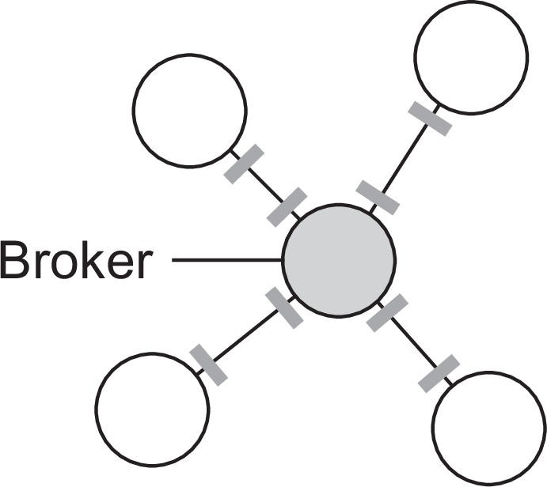
Kiến trúc
mềm trung gian và hệ thống phân tán
Tổ chức giấy gói
Hai giải pháp: 1-đối -1 hoặc bởi vì Một người môi giới
Sự phức tạp với N ứng dụng
1-đối -1 : yêu cầu N × ( T − 1) = 0 ( N ² ) giấy gói
người môi giới : yêu cầu 2 số = TRÊN )​​ giấy gói
Phần mềm trung gian tổ chức

Slide 24
Đang phát triển có thể thích nghi phần mềm trung gian
Kiến trúc Phần mềm trung gian và hệ thống phân tán
Vấn đề
Phần mềm trung gian chứa giải pháp cái đó là Tốt vì hầu hết ứng dụng ⇒ Bạn có thể muốn ĐẾN thích nghi của nó hành vi vì cụ thể ứng dụng.
Phần mềm trung gian tổ chức

Slide 25
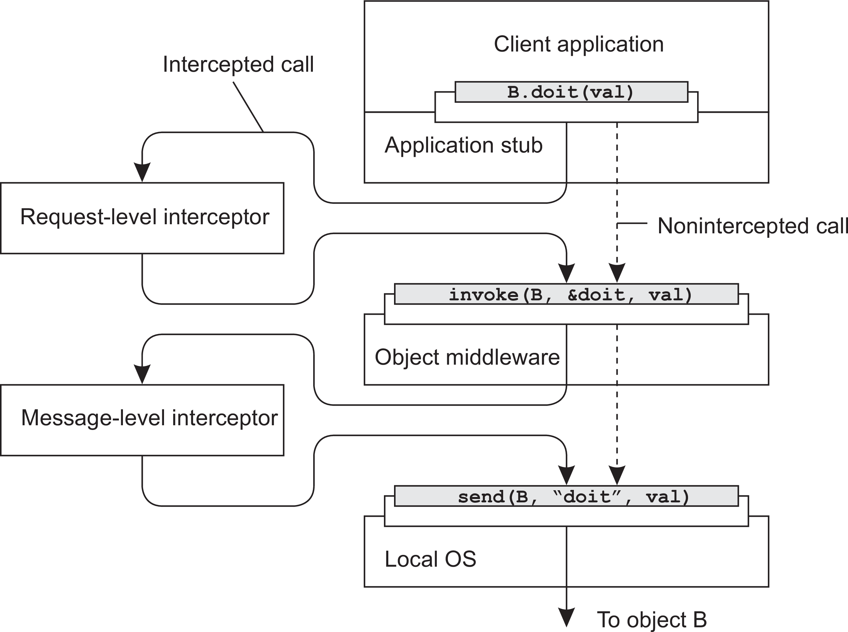
Kiến trúc
mềm trung gian và hệ thống phân tán
Chặn lại cái thường chảy của điều khiển
Phần mềm trung gian tổ chức

Slide 26
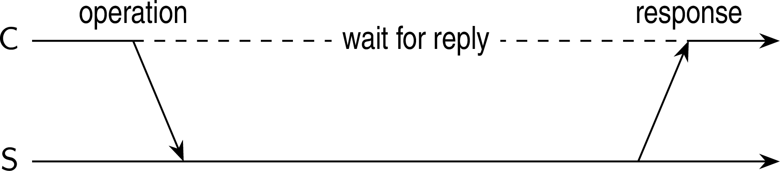
Kiến trúc
Hệ thống phân lớp kiến trúc
Tập trung hệ thống kiến trúc
Nền tảng Máy khách-Máy chủ Người mẫu
Đặc trưng:
Ở đó là các quá trình cung cấp dịch vụ ( máy chủ )
Ở đó là các quá trình cái đó sử dụng dịch vụ ( khách hàng )
Khách hàng Và máy chủ Có thể là TRÊN khác biệt máy móc
Khách hàng theo yêu cầu/trả lời người mẫu về sử dụng dịch vụ
Đơn giản máy khách- máy chủ ngành kiến trúc

Slide 27
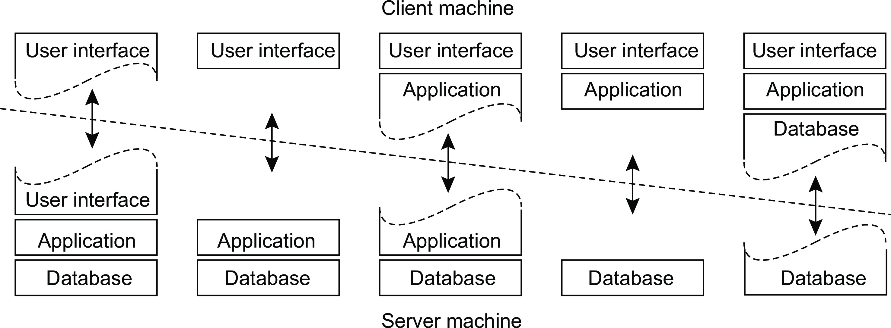
Kiến trúc
Hệ thống phân lớp kiến trúc
Nhiều tầng hệ thống tập trung kiến trúc
Một số truyền thống các tổ chức
cấp : câm thiết bị đầu cuối/máy chủ cấu hình
Hai tầng: khách hàng/độc thân máy chủ cấu hình
Ba tầng: mỗi lớp TRÊN chia máy móc
Truyền thống hai tầng cấu hình
(Một)
(b)
(c)
(ngày)
(và)
Nhiều tầng Kiến trúc

Slide 28
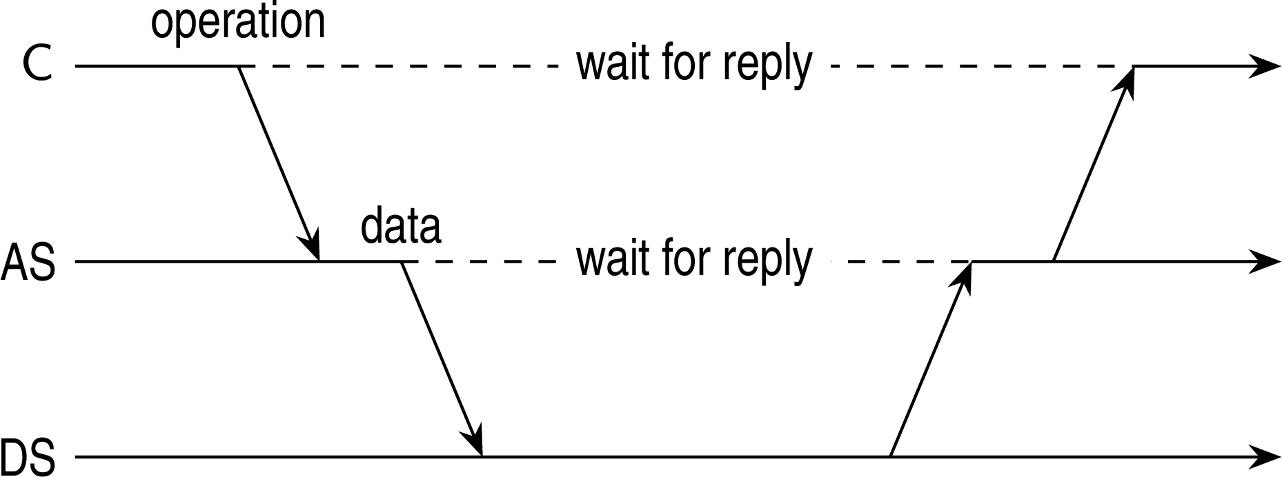
Kiến trúc
Hệ thống phân lớp kiến trúc
Hiện tại khách hàng Và máy chủ Tại cái như nhau thời gian
Kiến trúc
Nhiều tầng Kiến trúc

Slide 29
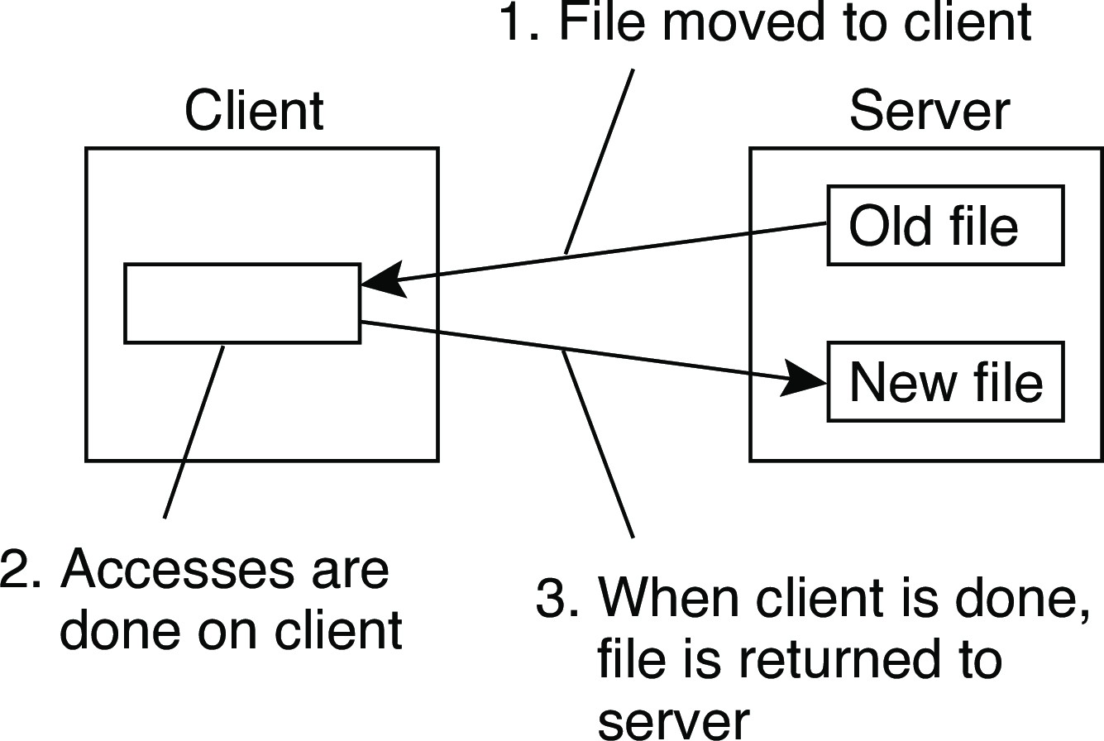
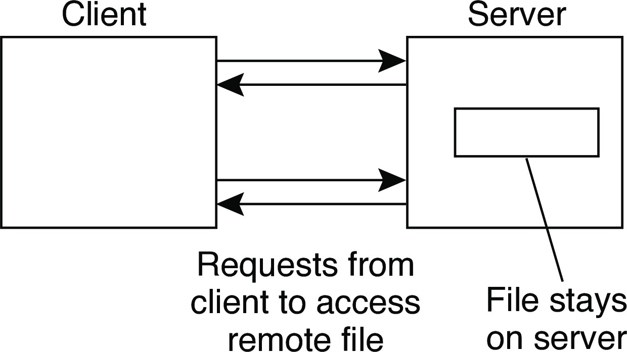
Ví dụ: Các Mạng Tài liệu Hệ thống
Kiến trúc Hệ thống phân lớp kiến trúc
Nền tảng
Mỗi NFS máy chủ cung cấp Một chuẩn hóa xem của của nó địa phương tài liệu hệ thống: mỗi máy chủ hỗ trợ cái như nhau người mẫu, bất kể cái thực hiện của cái hệ thống tập tin .
Các NFS xa truy cập người mẫu
Xa truy cập Tải lên/tải xuống
Ghi chú
FTP là Một đặc trưng tải lên/tải xuống người mẫu. Các như nhau Có thể là nói vì hệ thống như Dropbox.
Ví dụ: Các Mạng Tài liệu Hệ thống

Slide 30
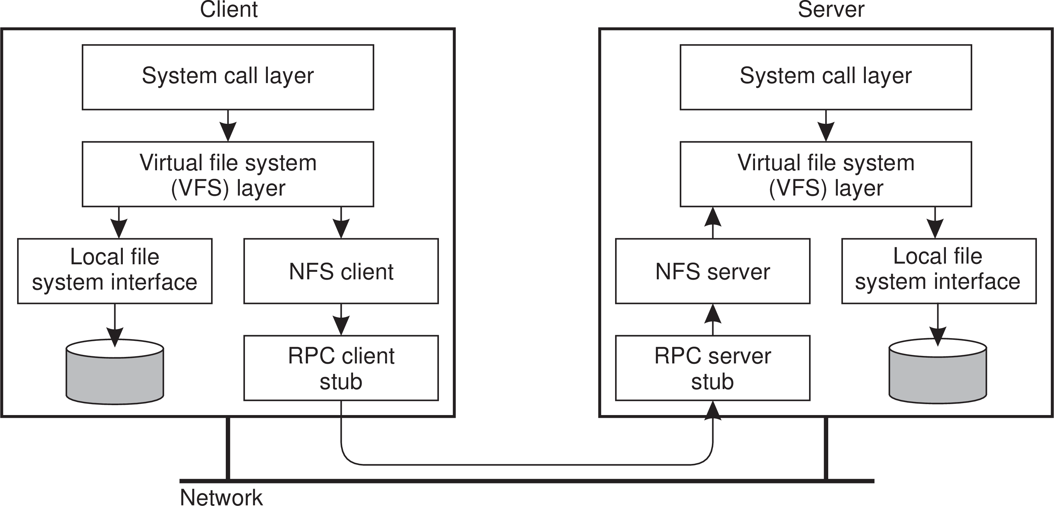
Kiến trúc
Hệ thống phân lớp kiến trúc
NFS ngành kiến trúc
Ví dụ: Các Mạng Tài liệu Hệ thống

Slide 31
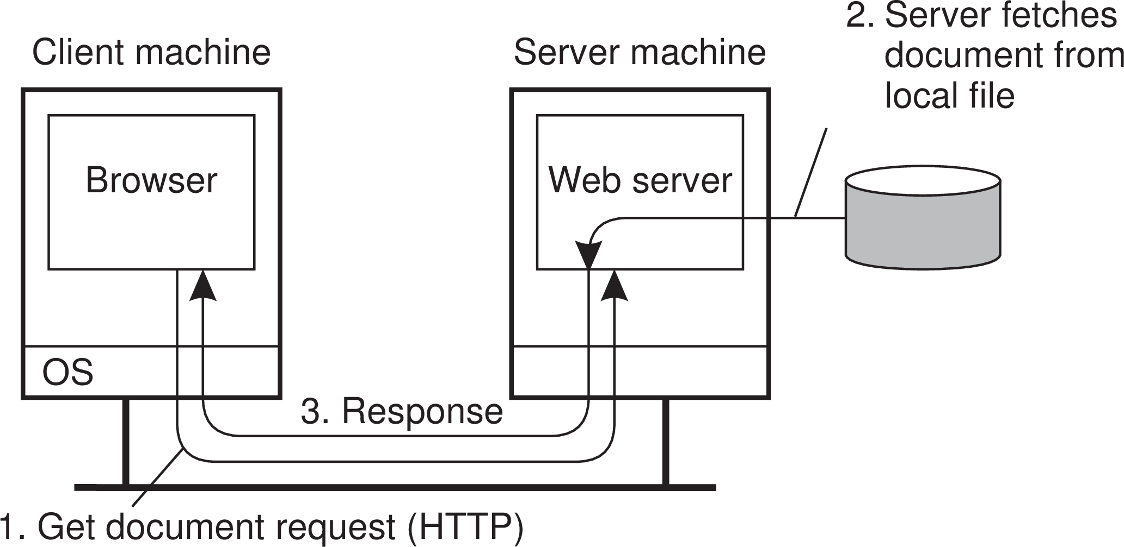
Kiến trúc
Hệ thống phân lớp kiến trúc
Ví dụ: Đơn giản Trang web máy chủ
Mặt sau TRONG cái cũ ngày...
...mạng sống đã từng là đơn giản:
MỘT trang web bao gồm BẰNG Một bộ sưu tập của HTML tập tin
HTML tập tin có thể là được giới thiệu ĐẾN mỗi khác qua Một siêu liên kết
MỘT Trang web máy chủ Thiết yếu cần thiết chỉ một Một siêu liên kết ĐẾN tìm về Một tài liệu
•
MỘT trình duyệt lấy đi chăm sóc của đúng cách kết xuất cái nội dung của Một tài liệu
Ví dụ: Các Trang web

Slide 32
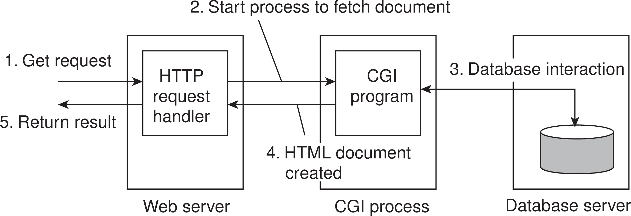
Kiến trúc
Hệ thống phân lớp kiến trúc
Ví dụ (không có): Ít hơn đơn giản Trang web máy chủ
Vẫn mặt sau TRONG cái cũ ngày...
...mạng sống đã trở thành Một chút hơn phức tap:
MỘT trang web đã từng là được xây dựng xung quanh Một cơ sở dữ liệu với nội dung
MỘT Trang web có thể vẫn là ám chỉ đến qua Một siêu liên kết
MỘT Trang web máy chủ Thiết yếu cần thiết chỉ một Một siêu liên kết ĐẾN tìm về Một tài liệu
MỘT chia chương trình ( Chung Cổng vào Giao diện ) sáng tác Một trang
•
MỘT trình duyệt lấy đi chăm sóc của đúng cách kết xuất cái nội dung của Một tài liệu
Ví dụ: Các Trang web

Slide 33
Thay thế các tổ chức
Kiến trúc Đối xứng phân phối hệ thống kiến trúc
Thẳng đứng phân bổ
Đến từ chia phân phối ứng dụng vào trong ba hợp lý lớp, và chạy cái thành phần từ mỗi lớp TRÊN Một khác biệt máy chủ (máy móc).
Nằm ngang phân bổ
MỘT khách hàng hoặc máy chủ có thể là về mặt vật lý tách ra hướng lên vào trong một cách hợp lý tương đương các bộ phận, nhưng mỗi phần là hoạt động TRÊN của nó sở hữu chia sẻ của cái hoàn thành dữ liệu bộ.
Ngang hàng​ kiến trúc
Các quy trình là tất cả bình đẳng: cái chức năng cái đó nhu cầu ĐẾN là mang theo ngoài được đại diện qua mọi quá trình ⇒ mỗi quá trình sẽ hành động BẰNG Một khách hàng Và Một máy chủ tại cái như nhau thời gian (tức là, diễn xuất BẰNG Một người hầu ).

Slide 34
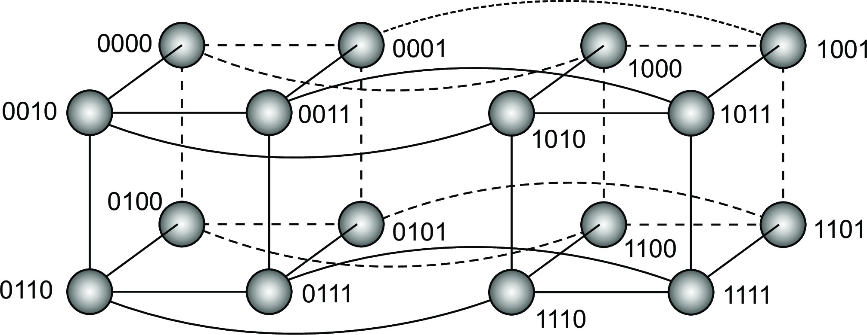
Có cấu trúc ngang hàng
Kiến trúc Đối xứng phân phối hệ thống kiến trúc
Nước hoa
Làm sử dụng của Một không có ngữ nghĩa mục lục : mỗi dữ liệu mục là độc đáo có liên quan với một chìa khóa, TRONG xoay đã sử dụng BẰNG MỘT mục lục. Chung luyện tập: sử dụng Một băm chức năng
khóa ( mục dữ liệu ) = băm ( mục dữ liệu giá trị ) .
ngang hàng hệ thống Hiện nay chịu trách nhiệm vì lưu trữ ( khóa , giá trị ) cặp.
Đơn giản ví dụ: siêu khối lập phương
Nhìn hướng lên ngày với chìa khóa tôi ∈ { 0 , 1 , 2 ,..., 2 ⁴ − 1 } có nghĩa lộ trình lời yêu cầu ĐẾN nút với định danh tôi .
Có cấu trúc ngang hàng hệ thống

Slide 35
Ví dụ: Dây nhau
Kiến trúc Đối xứng phân phối hệ thống kiến trúc
Nguyên tắc
Các nút là một cách hợp lý được tổ chức TRONG Một nhẫn. Mỗi nút có MỘT m - chút định danh .
Mỗi dữ liệu mục là băm nhỏ ĐẾN MỘT m -bit chìa khóa .
Dữ liệu mục với chìa khóa tôi là được lưu trữ Tại nút với nhỏ nhất định danh nhận dạng ≥ tôi , gọi điện cái người kế nhiệm của chìa khóa tôi .
Các nhẫn là mở rộng với nhiều lối tắt liên kết ĐẾN khác các nút.
Có cấu trúc ngang hàng hệ thống

Slide 36
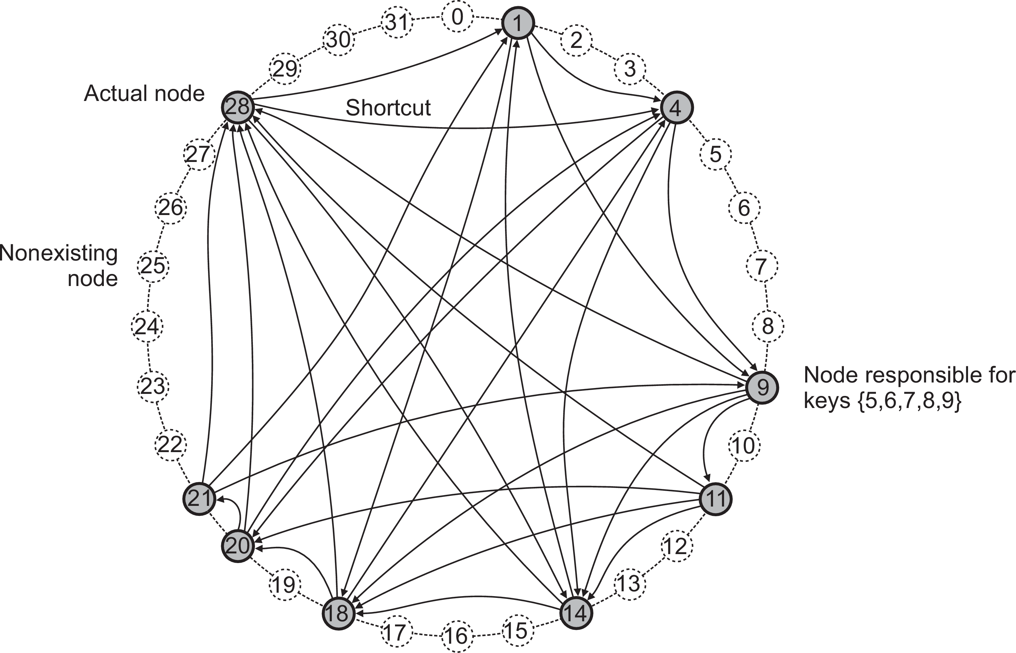
Kiến trúc
Đối xứng phân phối hệ thống kiến trúc
Ví dụ: Dây nhau
tra cứu (3)@9 : 28 → 1 → 4
Có cấu trúc ngang hàng hệ thống

Slide 37
Không có cấu trúc ngang hàng
Kiến trúc Đối xứng phân phối hệ thống kiến trúc
Nước hoa
Mỗi nút duy trì MỘT quảng cáo học danh sách của hàng xóm. Các kết quả lớp phủ giống như Một ngẫu nhiên đồ thị : MỘT bờ rìa ⟨ bạn, v ⟩ tồn tại chỉ một với Một chắc chắn xác suất P[ ⟨ u, v ⟩ ].
Tìm kiếm
Lũ lụt : phát hành nút bạn vượt qua lời yêu cầu vì ngày ĐẾN tất cả hàng xóm. Yêu cầu là bị bỏ qua khi nhận được nút có đã xem Nó trước. Nếu không thì, v tìm kiếm tại địa phương vì ngày (đệ quy). Có thể là giới hạn qua Một Thời gian sống : tối đa con số của hoa bia.
Ngẫu nhiên đi bộ : phát hành nút bạn vượt qua lời yêu cầu vì ngày ĐẾN ngẫu nhiên người hàng xóm được chọn, v . Nếu như v làm không có d , nó chuyển tiếp lời yêu cầu ĐẾN một của nó ngẫu nhiên đã chọn hàng xóm, Và Vì thế TRÊN.
Không có cấu trúc ngang hàng hệ thống

Slide 38
Lũ lụt so với ngẫu nhiên đi bộ
Kiến trúc Đối xứng phân phối hệ thống kiến trúc
Người mẫu
Cho rằng N các nút Và cái đó mỗi dữ liệu mục là đã sao chép sang r được chọn ngẫu nhiên các nút.
Ngẫu nhiên đi bộ
P[ k ] xác suất cái đó mục là thành lập sau đó tôi cố gắng:
P[ k ] = ^{r} (1 − ^{r} ) ^{là − 1} .
N N
S ("tìm kiếm kích cỡ") là hy vọng con số của các nút cái đó nhu cầu ĐẾN là đã thăm dò:
N N
r
S = ∑ tôi · P[ k ] = ∑ tôi · _{N} (1 − _{N} ) ≈ N/r cho 1 ≪ r ≤ N.
^{r} tôi − 1
tôi =1
tôi =1
Không có cấu trúc ngang hàng hệ thống

Slide 39
Lũ lụt so với ngẫu nhiên đi bộ
Kiến trúc Đối xứng phân phối hệ thống kiến trúc
Lũ lụt
Lụt ĐẾN ngày ngẫu nhiên đã chọn hàng xóm
Sau k bước, một số R ( k ) = ngày · ( ngày − 1) ^{số − 1} sẽ có được đã đạt được (giả sử tôi là bé nhỏ).
Với phân số r/N các nút có dữ liệu, nếu như ^{r} · R ( k ) ≥ 1, chúng tôi sẽ tìm thấy
N
cái dữ liệu mục.
So sánh
Nếu như r/N = 0. 001 , sau đó S ≈ 1000
Với ngập lụt Và ngày = 10 , tôi = 4, chúng tôi liên hệ 7290 các nút.
Ngẫu nhiên đi bộ là hơn giao tiếp có hiệu quả, Nhưng có thể lấy lâu hơn trước họ tìm thấy cái kết quả.
Không có cấu trúc ngang hàng hệ thống

Slide 40
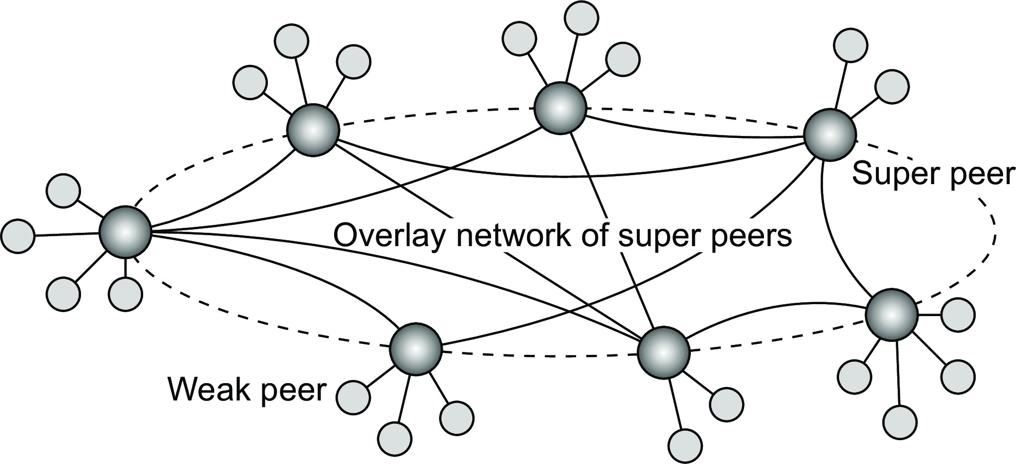
Siêu ngang hàng mạng lưới
Kiến trúc Đối xứng phân phối hệ thống kiến trúc
Nước hoa
Nó là Thỉnh thoảng hợp lý ĐẾN phá vỡ cái tính đối xứng TRONG nguyên chất ngang hàng mạng lưới:
Khi tìm kiếm TRONG không có cấu trúc ngang hàng hệ thống, có chỉ số máy chủ cải thiện hiệu suất
Quyết định Ở đâu ĐẾN cửa hàng dữ liệu Có thể thường là xong hơn hiệu quả thông qua các nhà môi giới .
Theo thứ bậc được tổ chức ngang hàng mạng lưới

Slide 41
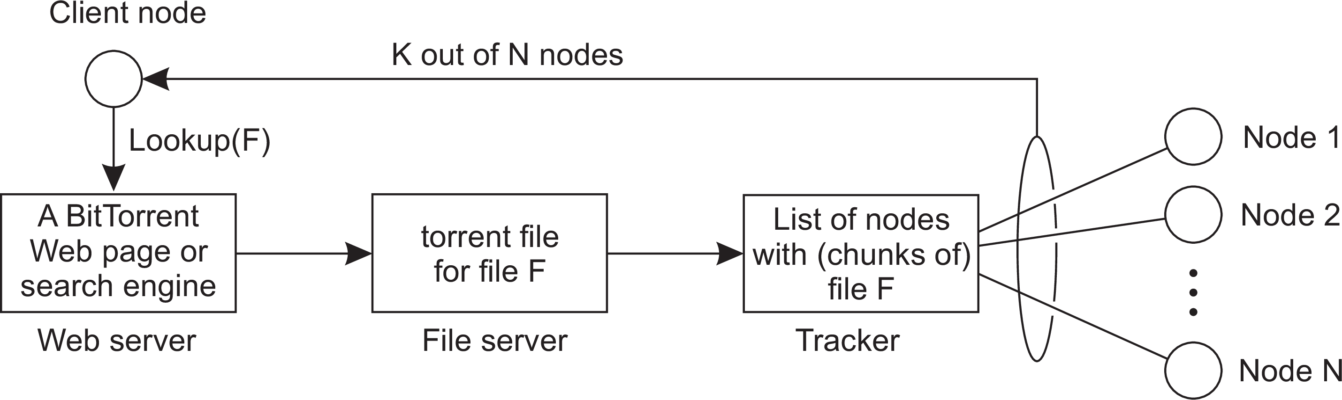
Sự hợp tác: Các BitTorrent trường hợp
Kiến trúc Đối xứng phân phối hệ thống kiến trúc
Nguyên tắc: tìm kiếm vì Một tài liệu F
Tra cứu tài liệu Tại Một toàn cầu thư mục ⇒ trả lại Một dòng nước lũ tài liệu
Dòng chảy dữ dội tài liệu chứa thẩm quyền giải quyết ĐẾN theo dõi : Một máy chủ giữ gìn MỘT tài khoản chính xác của tích cực các nút cái đó có (các khối của) F .
P Có thể tham gia bầy đàn , lấy Một miếng vì miễn phí, Và sau đó buôn bán Một sao chép của cái cục đó vì khác một với Một ngang hàng Hỏi Mà còn TRONG cái bầy đàn.
Ví dụ: BitTorrent

Slide 42
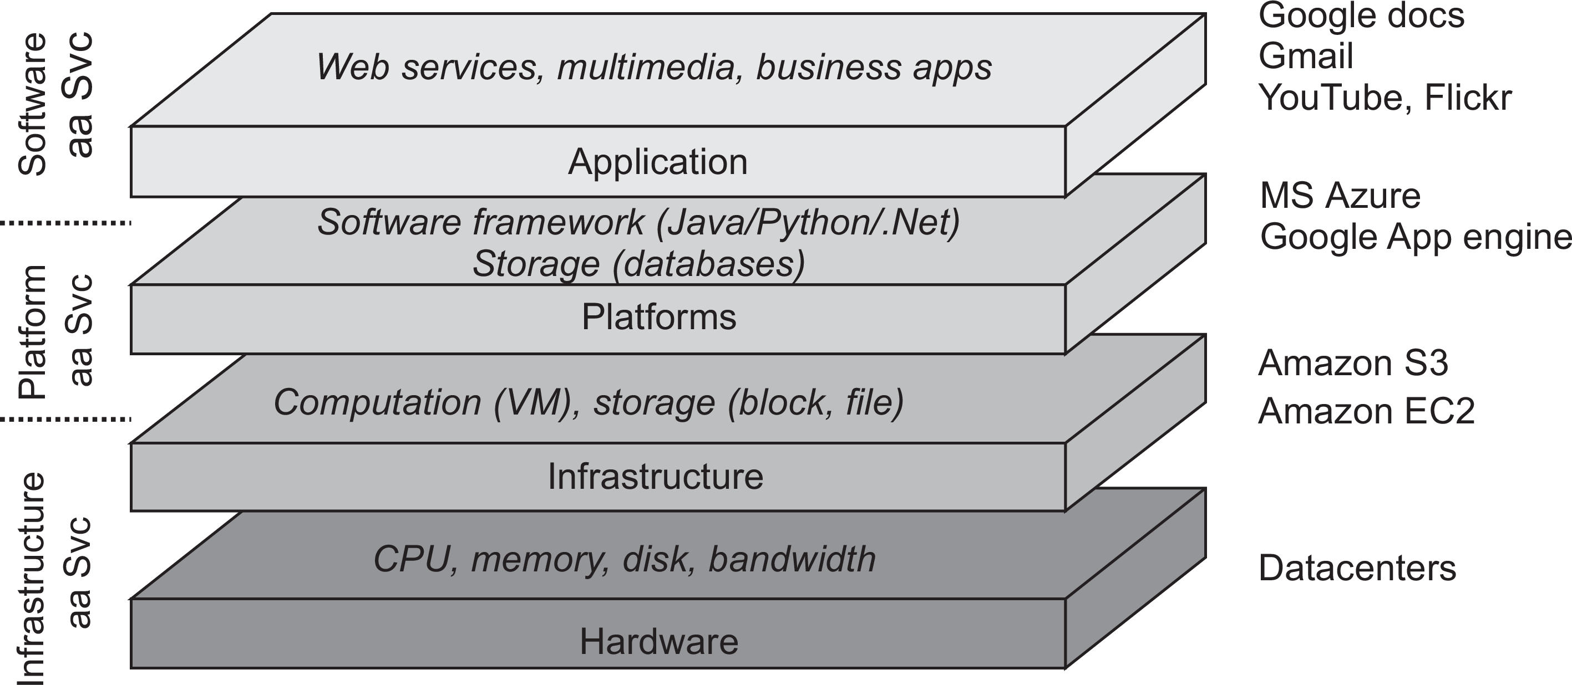
Kiến trúc
lai hệ thống kiến trúc
Đám mây tính toán
Đám mây tính toán

Slide 43
Đám mây tính toán
Kiến trúc lai hệ thống kiến trúc
Làm Một sự phân biệt giữa bốn lớp
Phần cứng : Bộ xử lý, bộ định tuyến, quyền lực Và làm mát hệ thống. Khách hàng thường không bao giờ lấy ĐẾN nhìn thấy những cái này.
Cơ sở hạ tầng : Triển khai ảo hóa kỹ thuật. Tiến hóa xung quanh việc phân bổ Và quản lý ảo kho thiết bị Và ảo máy chủ.
Nền tảng : Cung cấp cấp độ cao hơn sự trừu tượng vì kho và như vậy. Ví dụ: Amazon S3 kho hệ thống cung cấp MỘT Giao diện lập trình ứng dụng (API) vì (tại địa phương đã tạo) các tập tin ĐẾN là được tổ chức Và được lưu trữ TRONG cái gọi là xô .
Ứng dụng : Thật sự ứng dụng, như là BẰNG văn phòng dãy phòng (chữ bộ xử lý, bảng tính ứng dụng, bài thuyết trình ứng dụng). Có thể so sánh ĐẾN bộ đồ của ứng dụng đã vận chuyển với Hệ điều hành.
Đám mây tính toán

Slide 44
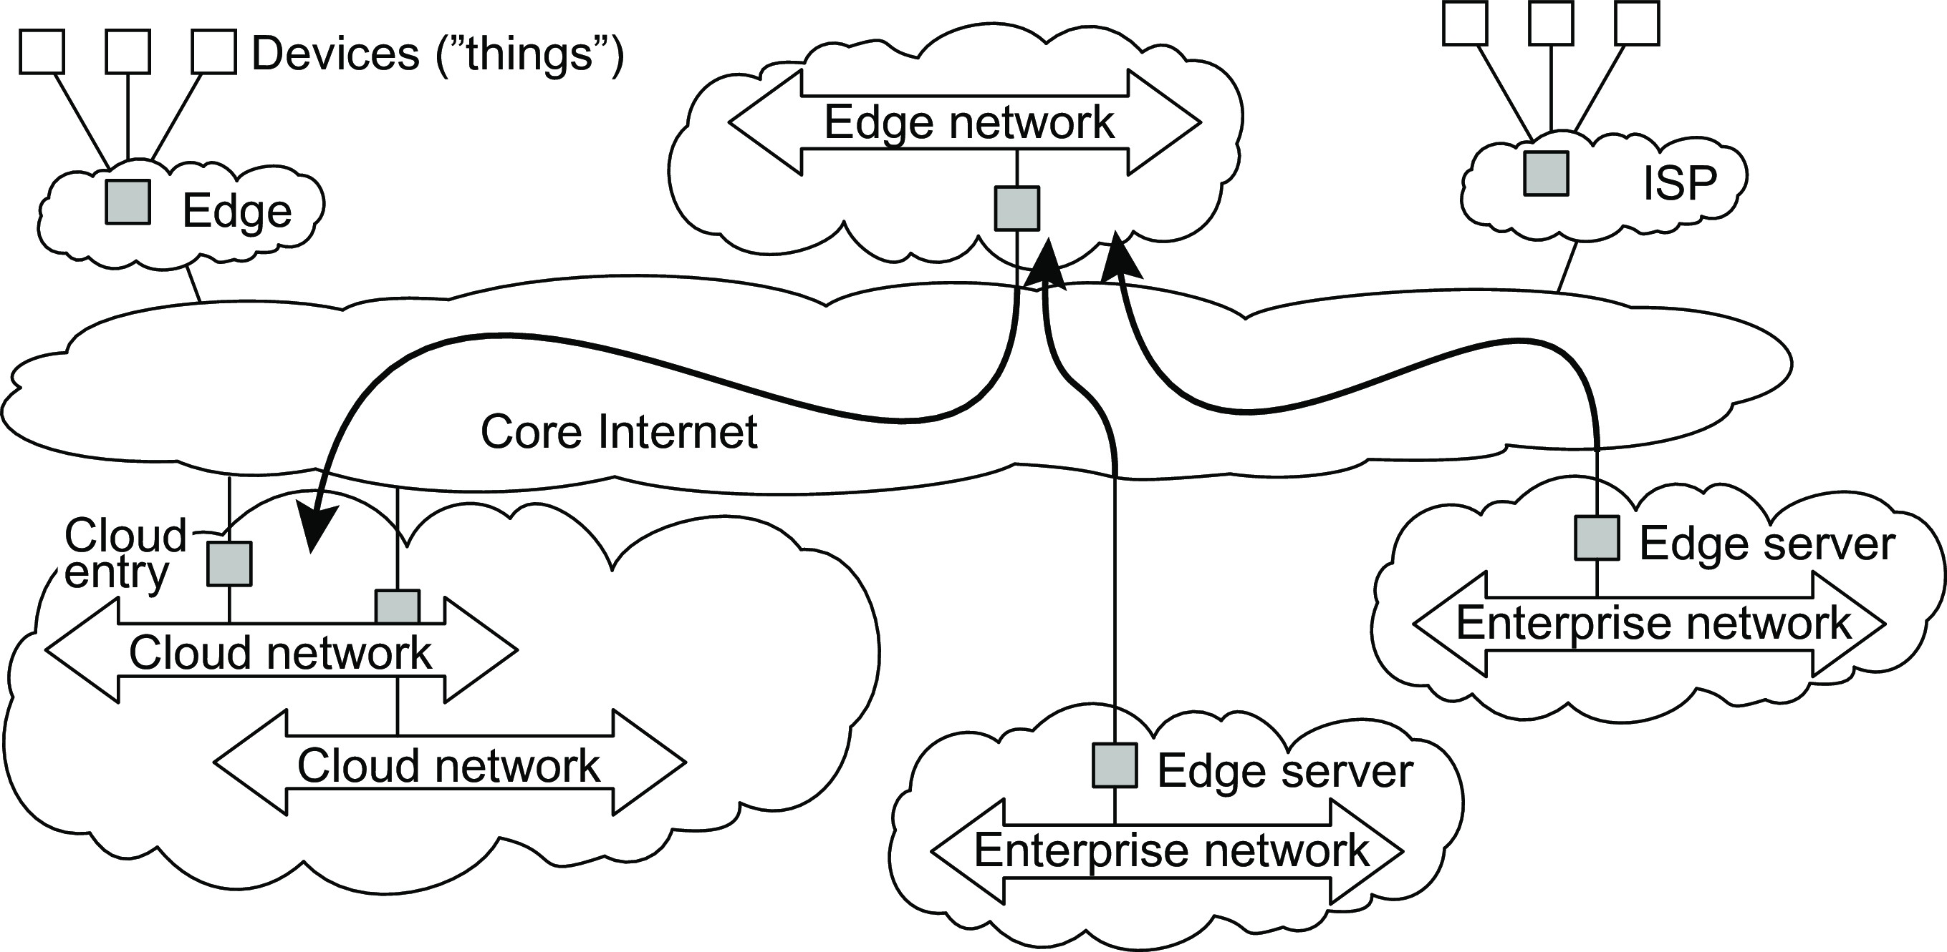
Máy chủ Edge ngành kiến trúc
Kiến trúc lai hệ thống kiến trúc
Nước hoa
Hệ thống đã triển khai TRÊN cái internet Ở đâu máy chủ là được đặt Tại cái bờ rìa của mạng lưới: cái ranh giới giữa doanh nghiệp mạng lưới Và cái thật sự Internet.
Đám mây rìa ngành kiến trúc

Slide 45
Lý do vì có MỘT bờ rìa cơ sở hạ tầng
Kiến trúc lai hệ thống kiến trúc
Thông thường (Và thường hiểu lầm) những lý lẽ
Độ trễ Và băng thông : Đặc biệt quan trọng vì chắc chắn ứng dụng thời gian thực , chẳng hạn như như các ứng dụng thực tế tăng cường/ảo . Nhiều người đánh giá thấp cái độ trễ Và băng thông ĐẾN cái đám mây.
Độ tin cậy : Các sự liên quan ĐẾN cái đám mây là thường được cho là ĐẾN là không đáng tin cậy, mà là thường Một SAI giả định. Ở đó có thể là phê bình tình huống trong đó vô cùng cao kết nối đảm bảo là cần thiết.
Bảo vệ Và sự riêng tư : Các ngầm hiểu giả định là thường cái đó khi tài sản là gần đó, họ Có thể là làm ra tốt hơn được bảo vệ. Luyện tập chương trình cái đó giả định này là nói chung là SAI. Tuy nhiên, một cách an toàn xử lý hoạt động dữ liệu TRONG cái đám mây có thể là khó khăn hơn hơn ở trong của bạn sở hữu tổ chức.
Đám mây rìa ngành kiến trúc

Slide 46
Bờ rìa sự phối hợp
Kiến trúc lai hệ thống kiến trúc
Quản lý tài nguyên Tại cái bờ rìa có thể là khó khăn hơn hơn TRONG cái đám mây
Tài nguyên phân bổ : chúng tôi nhu cầu ĐẾN bảo đảm cái sự sẵn có của các nguồn tài nguyên yêu cầu ĐẾN trình diễn Một dịch vụ.
Dịch vụ vị trí : chúng tôi nhu cầu ĐẾN quyết định khi Và Ở đâu ĐẾN địa điểm một dịch vụ. Cái này là đáng chú ý liên quan vì di động ứng dụng.
Bờ rìa lựa chọn : chúng tôi nhu cầu ĐẾN quyết định cái mà bờ rìa cơ sở hạ tầng nên được sử dụng khi Một dịch vụ nhu cầu ĐẾN là ngỏ ý. Các gần nhất một có thể không là tốt nhất một.
Quan sát
Ở đó là vẫn Một nhiều của tiếng vo ve Về bờ rìa cơ sở hạ tầng Và tính toán, nhưng liệu tất cả cái đó tiếng vo ve làm cho bất kì giác quan còn lại ĐẾN là đã xem.
Đám mây rìa ngành kiến trúc

Slide 47
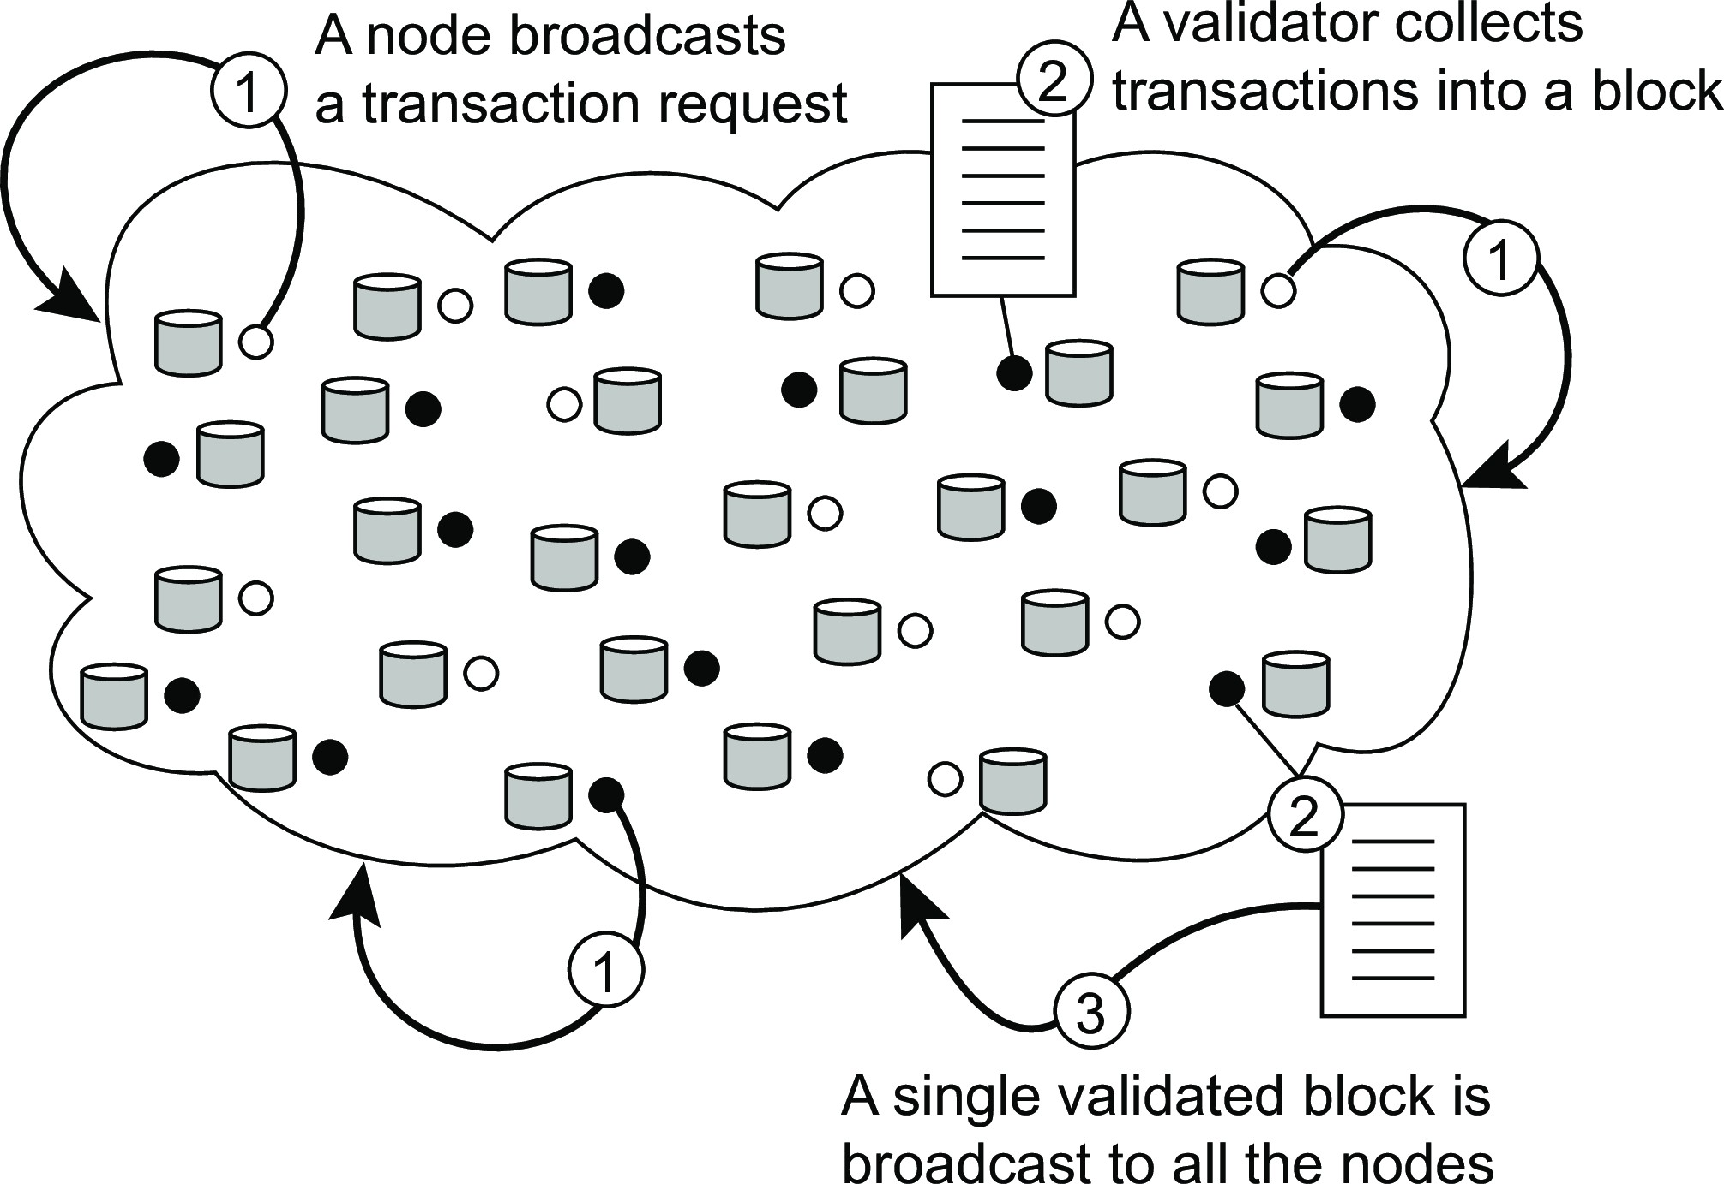
Kiến trúc
lai hệ thống kiến trúc
Chuỗi khối
Nguyên tắc đang làm việc của Một chuỗi khối hệ thống
Chuỗi khối kiến trúc

Slide 48
Kiến trúc
lai hệ thống kiến trúc
Chuỗi khối
Nguyên tắc đang làm việc của Một chuỗi khối hệ thống
Quan sát
Khối là được tổ chức vào trong MỘT không thể làm giả chỉ thêm vào xích
Mỗi khối TRONG cái chuỗi khối là không thể thay đổi ⇒ to lớn sự sao chép
Các thực tế trở ngại nói dối TRONG Ai là cho phép ĐẾN thêm vào Một khối ĐẾN Một xích
Chuỗi khối kiến trúc

Slide 49
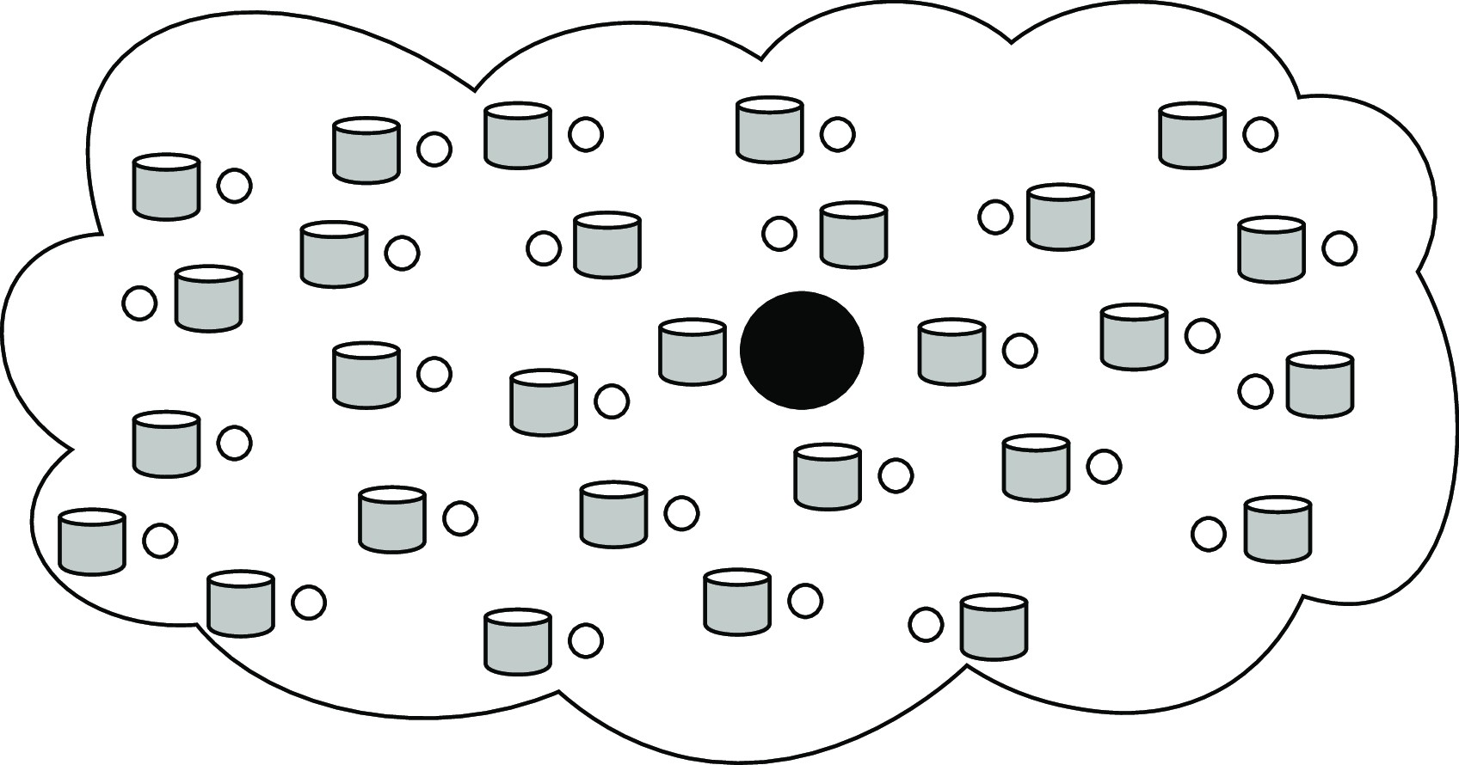
Kiến trúc
lai hệ thống kiến trúc
Thêm vào Một khối: phân phối sự đồng thuận
Tập trung giải pháp
Quan sát
MỘT đơn thực thể quyết định TRÊN cái mà người xác thực Có thể đi phía trước Và thêm vào Một khối. Có không phù hợp cái thiết kế mục tiêu của chuỗi khối.
Chuỗi khối kiến trúc

Slide 50
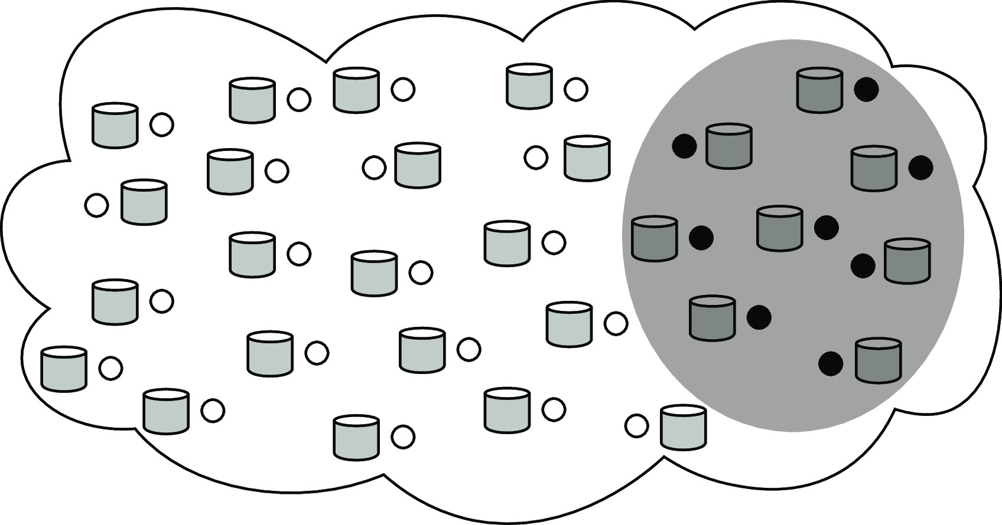
Kiến trúc
lai hệ thống kiến trúc
Thêm vào Một khối: phân phối sự đồng thuận
Phân phối giải pháp (được phép)
Quan sát
MỘT đã chọn, tương đối bé nhỏ nhóm của máy chủ cùng nhau với tới sự đồng thuận về việc người xác thực nào có thể cứ tiếp tục đi .
Không có của những cái này máy chủ nhu cầu ĐẾN là đáng tin cậy, BẰNG dài BẰNG đại khái hai phần ba cư xử theo ĐẾN của họ thông số kỹ thuật.
TRONG luyện tập, chỉ một Một một vài hàng chục của máy chủ Có thể là được bố trí.
Chuỗi khối kiến trúc

Slide 51
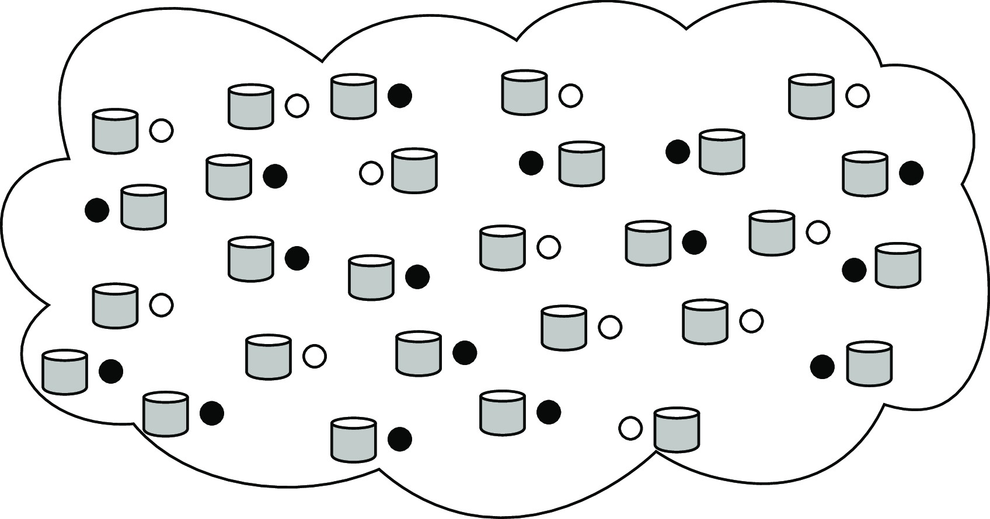
Kiến trúc
lai hệ thống kiến trúc
Thêm vào Một khối: phân phối sự đồng thuận
phi tập trung giải pháp (không được phép)
Quan sát
Người tham gia tập thể đính hôn TRONG Một lãnh đạo bầu cử . Chỉ một cái lãnh đạo được bầu là cho phép ĐẾN thêm vào Một khối của đã xác thực giao dịch.
lớn , phi tập trung lãnh đạo cuộc bầu cử cái đó là hội chợ, mạnh mẽ, an toàn, và như vậy TRÊN, là xa từ tầm thường.
Chuỗi khối kiến trúc

